Slide 1
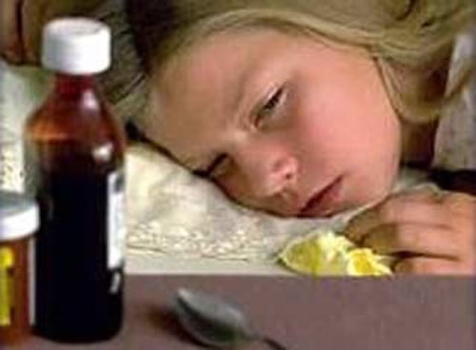
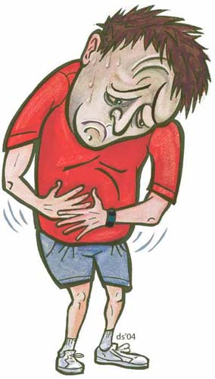
Пищевые отравления

Slide 2
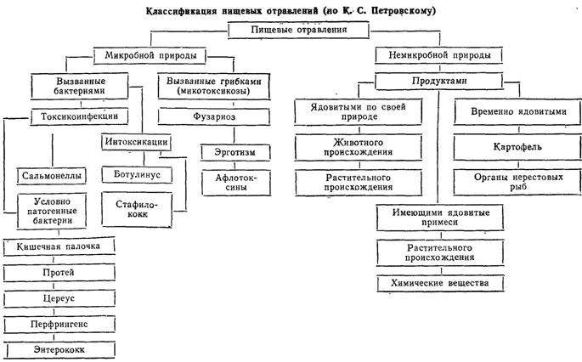

Slide 3
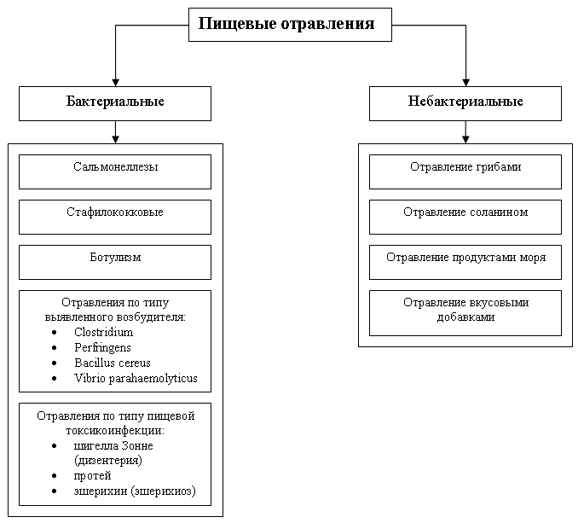

Slide 4
Пищевые отравления
Острые заболевания, возникающие вследствие употребления недоброкачественных или ядовитых продуктов

Slide 5
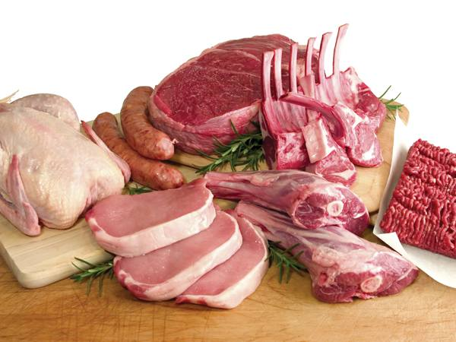
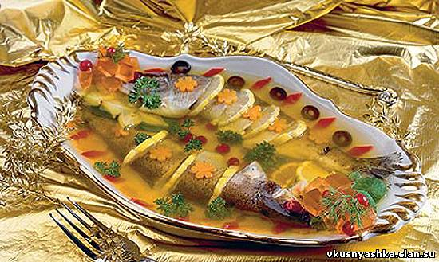
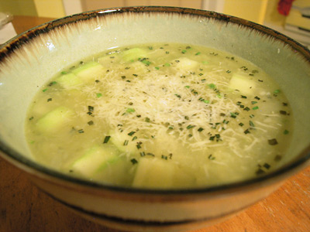
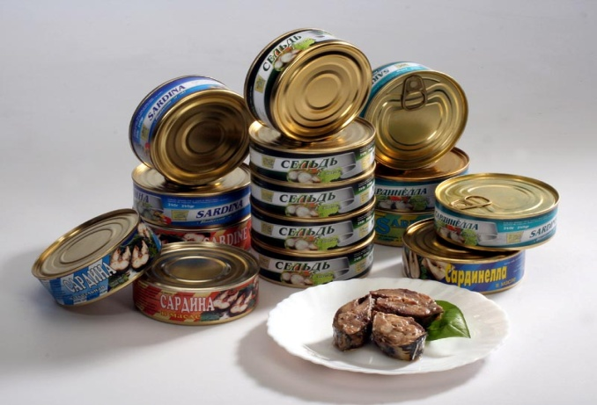
Продукты, при употреблении которых чаще всего возникают отравления
Мясо
Рыба
Бульоны
Колбасы
Консервы

Slide 6
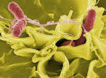
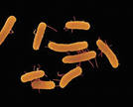
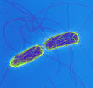
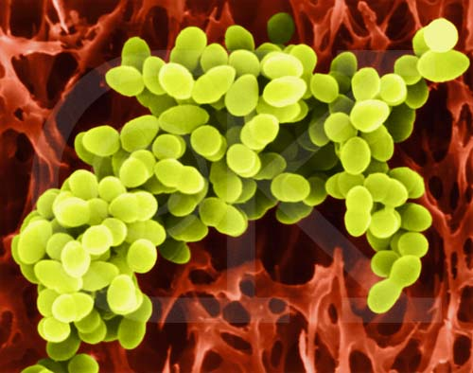
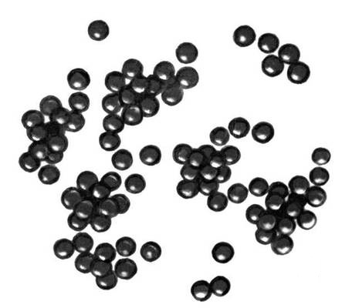
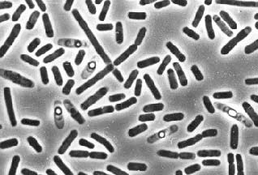
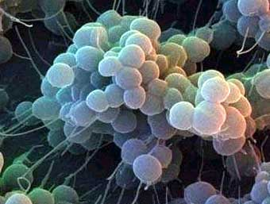
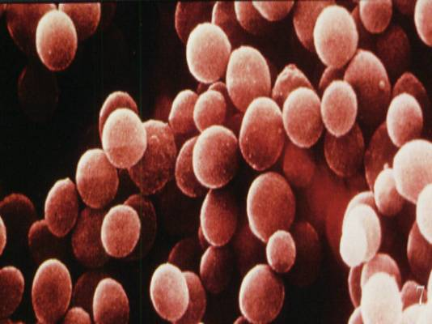
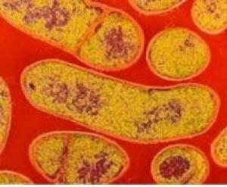
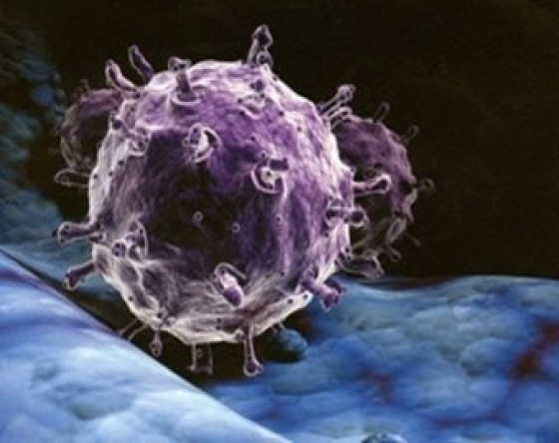
Недоброкачественными продукты могут стать в результате заражения микробами :
Сальмонеллами
Стафилококками
Палочка ботулизма
Ядами этих микробов

Slide 7
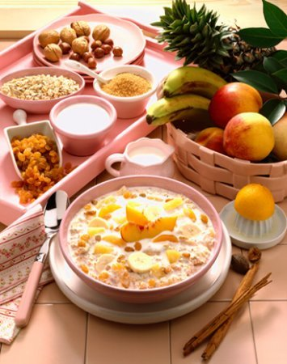
Заражение продуктов связано с:
Нарушение правил их заготовки
Приготовления продуктов
Транспортировки
Хранения
Кулинарной обработки
ВНЕШНИЙ ВИД ЗАРАЖЕННЫХ ПРОДУКТОВ МОЖЕТ НЕ ИЗМЕНИТЬСЯ !

Slide 8
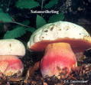
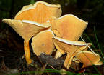
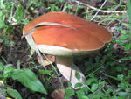
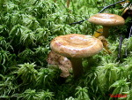
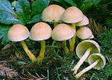
Отравления происходят при употреблении ядовитых грибов
Сатанинский гриб
Бледная поганка
Лисичка ложная
Желчный гриб
Свинушки
Опёнок ложный
Мухомор поганковый

Slide 9
Отравление могут вызвать некоторые виды рыб
Маринка
Усач
Храмуля

Slide 10
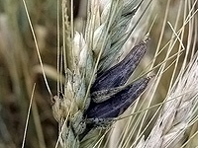
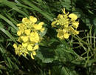
Вызвать отравление может хлеб приготовленный из зерна ядовитых сорняков
Спорынья
Куколь
Плевел

Slide 11
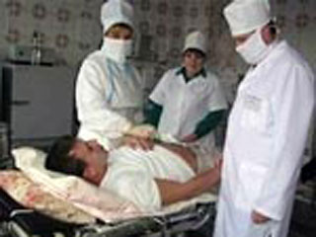
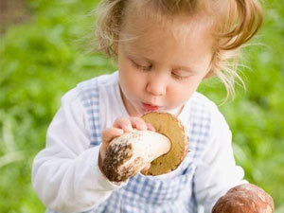
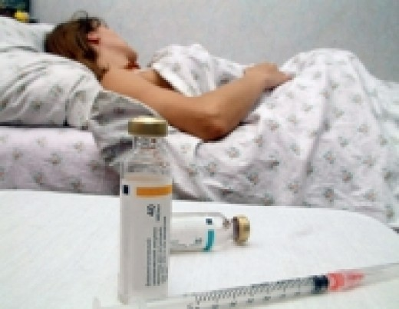
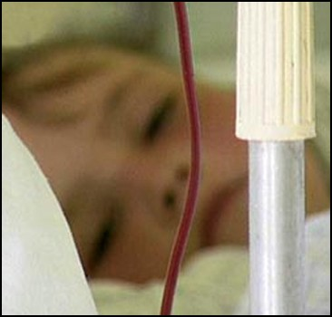
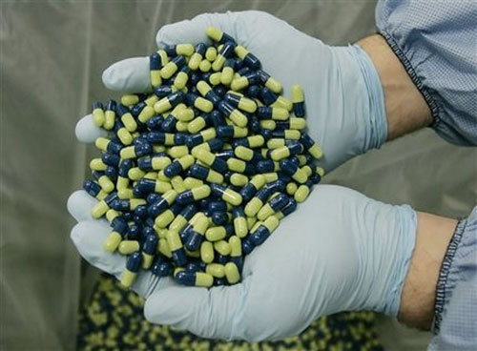
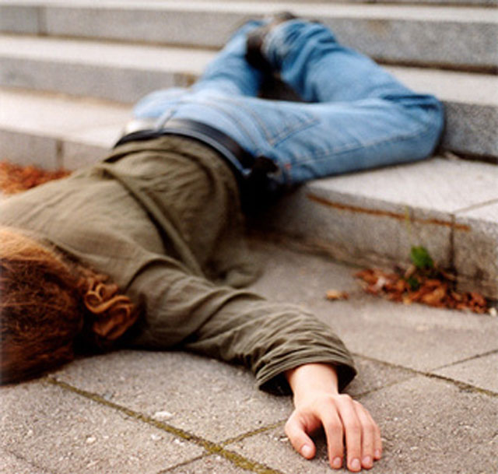
При несоблюдении правил хранения ядовитым может оказаться перезимовавший проросший и позеленевший картофель

Slide 12
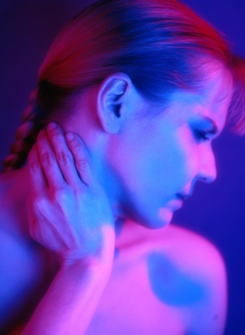
Признаки отравления ( обычно возникают через несколько часов, реже через сутки и более)
Рвота
Боль в животе
Понос
Головная боль
Головокружение
Боль в мышцах, общая слабость

Slide 13
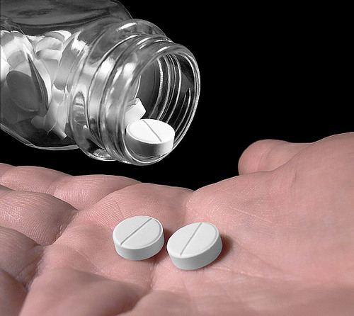
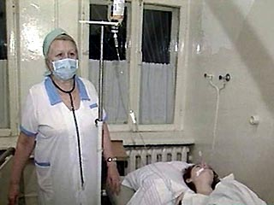
Оказание помощи
Промывание желудка
Грелка на живот
Обильное горячее питье
При слабости – крепкий кофе или чай

Slide 14
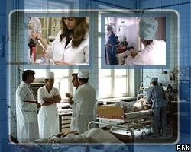
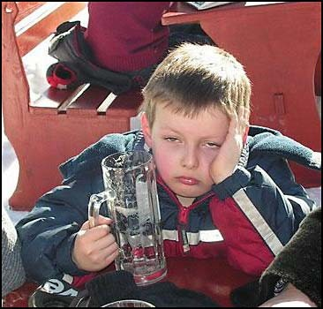
Важно !
Исходные проявления отравления (боль в животе, рвота) наблюдаются и при аппендиците, язве желудка и двенадцатиперстной кишке, при которых недопустимы промывание желудка и грелка на живот

Slide 15
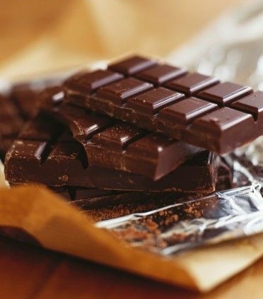
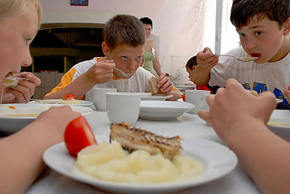
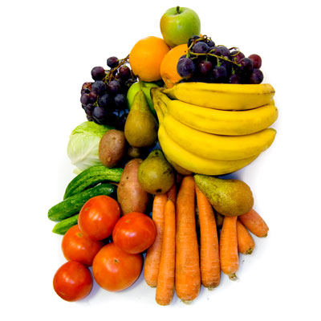
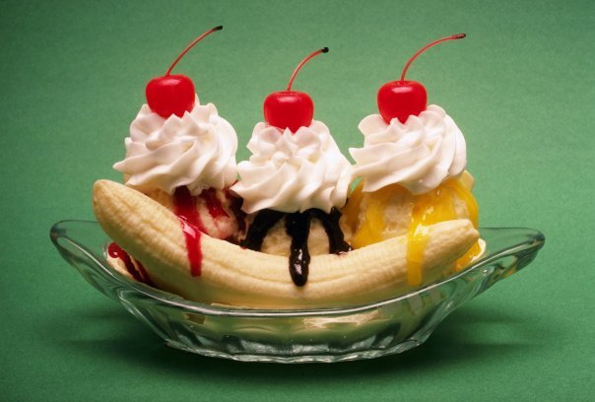
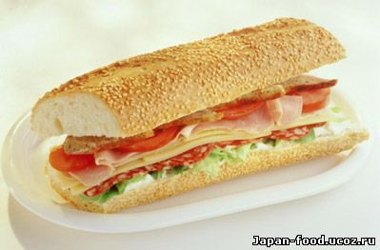
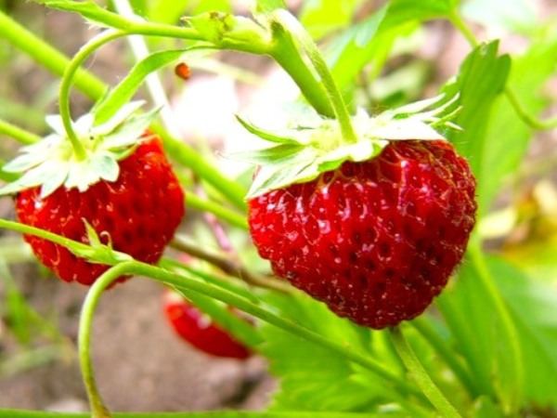
Профилактика
Соблюдение гигиенических правил обработки и хранения пищи

Slide 16
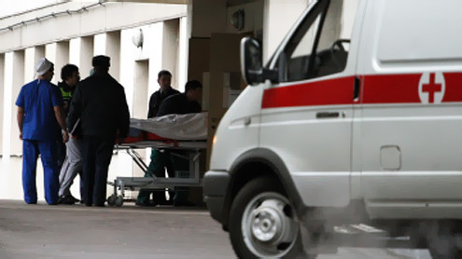
Ботулизм
Заболевание, вызванное употреблением в пищу недоброкачественных продуктов и характеризующееся поражением центральной нервной системы.

Slide 17
Возбудитель ботулизма
Чрезвычайно устойчив к воздействию внешних факторов
Микроб обитает в кишечнике животных
И с их выделениями поступает в почву, водоёмы, огороды, затем на пищевые продукты
Микроб развивается в условиях недостатка кислорода

Slide 18
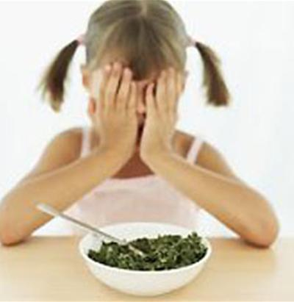
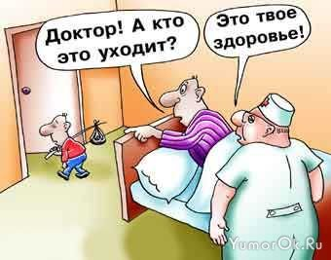
Причина ботулизма
Употребление в пищу копченостей, рыбы, консервов, мяса, особенно приготовленных в домашних условиях с несоблюдением определенных гигиенических требований.

Slide 19
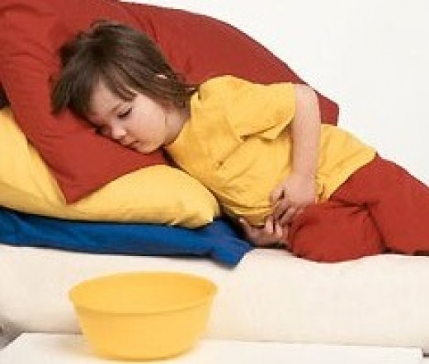
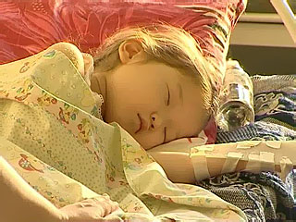
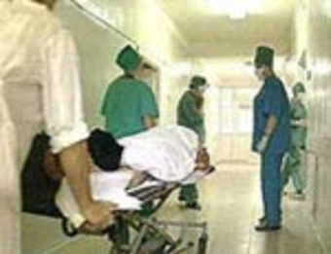
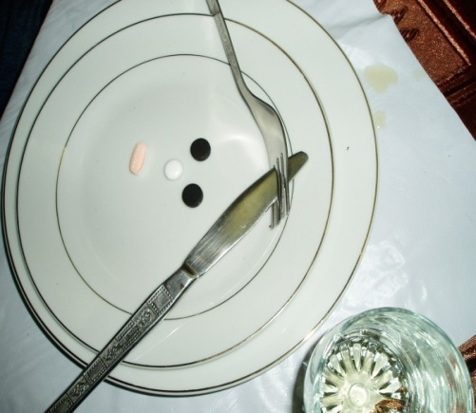
Возбудители ботулизма в пищевых продуктах, консервах вырабатывают токсин, по силе действия превосходящий другие бактерийные и химические яды

Slide 20
Инкубационный период:
Продолжается от 2 часов до 5 дней (чаще 12 – 24 часа)

Slide 21
Симптомы :
Головная боль
Слабость
Боли в животе
Тошнота
Рвота

Slide 22
Могут возникнуть серьёзные расстройства зрения
Больные видят предметы неясно
Наблюдается двоение в глазах
Опущение век, чаще двустороннее
Неравномерное расширение зрачков
Вялость реакции зрачков на свет и их полная неподвижность

Slide 23
Также могут возникнуть расстройство глотания, гнусавая речь, невнятная, охриплость голоса, может быть полная потеря голоса. В легких случаях больной ощущает стеснение в груди; в тяжелых – развивается одышка, нарушается ритм дыхания, наблюдаются признаки удушья.

Slide 24
Ботулизм – заболевание, опасное для жизни, поэтому при первых его проявлениях больной подлежит срочной госпитализации. Основное лечебное мероприятие – раннее введение противоботулинической сыворотки

Slide 25
Профилактика ботулизма
Соблюдение санитарно – гигиенических правил при обработке, хранении и приготовлении пищевых продуктов
Строгое соблюдение правил домашнего консервирования

Slide 26
Кишечные инфекции
клостридии
Заразные заболевания, при которых заражение происходит через рот, а размножение возбудителя ( гл. обр. бактерии, вирусы) – в кишечнике, откуда микробы с выделениями попадают во внешнюю среду.

Slide 27
Заболевания
Дизентерия
Брюшной тиф
Паратифы
Вирусный гепатит (болезнь Боткина)
Сальмонеллёзы

Slide 28
Общие сведения о кишечных инфекциях
Источник возбудителя – человек ( больной или бактерионоситель) .
При заболеваниях вызванных сальмонеллами ( сальмонеллёзах) – животные (домашний скот, водоплавающие птицы)

Slide 29
Попадая с выделениями во внешнюю среду (в почву, воду, на овощи, предметы обстановки и обихода), микроорганизмы в зависимости от условий среды (температуры, влажности и т.д.) могут существовать от нескольких дней до нескольких месяцев.

Slide 30
В некоторых продуктах при соответствующей температуре они могут размножаться и накапливаться (молочные продукты, заливные блюда, фарш и т.д.

Slide 31
Способы заражения
Через грязные руки
Загрязненные дверные ручки
Полотенца
Игрушки
Посуду и другие предметы домашнего обихода

Slide 32
Пути распространения инфекции
Пищевые продукты
Немытые овощи
Некипяченое рыночное молоко
Плохо проваренное и прожаренное мясо
Вода из водоёмов при употреблении её внутрь
Мухи

Slide 33
Инкубационный период заболевания
При дизентерии – от 1 до 7, чаще 2-3 дня
Брюшной тиф – от 7 до 25, чаще 14-15 дней
Паратифы – от 2 до 15, чаще 6 – 8 дней
Сальмонеллёзы от 6 часов до 3 дней, чаще один день.

Slide 34
Литература :
« Краткая Энциклопедия домашнего хозяйства» 1984 г
Издательство «Советская энциклопедия»

Slide 35
Благодарю за урок!

